Slide 1
Мастер-класс для родителей «Обучение грамоте. Звуковой анализ слов»
Букина Л.П., воспитатель МДОУ
детский сад №8 «Золотая рыбка»
общеразвивающего вида
городского округа Стрежевой

Slide 2
Обучение грамоте в детском саду – это целенаправленный систематический процесс по подготовке к овладению письмом и чтением.
Дислексия – нарушение процесса чтения.
Дисграфия – нарушение процесса письма.

Slide 3
Основные компоненты процесса обучения грамоте:
Сформированность звуковой стороны речи;
Сформированность фонематических процессов;
Готовность к звукобуквенному анализу и синтезу звукового состава речи;
Знакомство детей с терминами «звук», «слог», «слово», «предложение».

Slide 4
Д/и «Поймай звук» или «Хлопни, если услышишь звук»
Задача: развивать слуховое внимание, фонематический слух.
Д/и «Светофорчик»
Задача: развивать слуховое внимание, фонематический слух.
Д/и «Найди первый звук» или «Покажи картинку на определенный звук».
Задача: развивать умение слышать звук в начале слова.
Д/и «Найди последний звук».
Задача: развивать умение слышать звук в конце слова.
Д/и «Звуковой поезд».
Задача: учить определять нахождение звука в начале, середине или конце слова.
Д/и «Сложи звуки»
Задача: учить детей соединять звуки в слоги.
Д/и «Телеграф»
Задача: учить детей делить слова на слоги.
Д/и «Конец слова за тобой»
Задача: учить детей придумывать слова на заданный слог.

Slide 5
Обучение звуковому анализу слова является основной задачей этапа подготовки к обучению грамоте: - определение количества звуков в слове - фонетическая характеристика звуков - определение места звука в слове
Необходимо помнить, что:
Звуки мы слышим и произносим
Буквы мы видим, пишем и читаем

Slide 6
Звуки Гласные Согласные
Гласных звуков – 6
А У О И Э Ы
Гласных букв – 10
А У О И Э Ы –
соответствуют звукам
Я – йа, Ю – йу, Е – йэ, Ё – йо
йотированные, обозначают два звука
Твердые и мягкие
Всегда твердые: Ж Ш Ц
Всегда мягкие: Й Ч Щ
Согласные звонкие:
Б В Г Д Ж З Й Л М Н Р
Согласные глухие:
П Ф К Т Ш С Щ Ч Х Ц

Slide 7
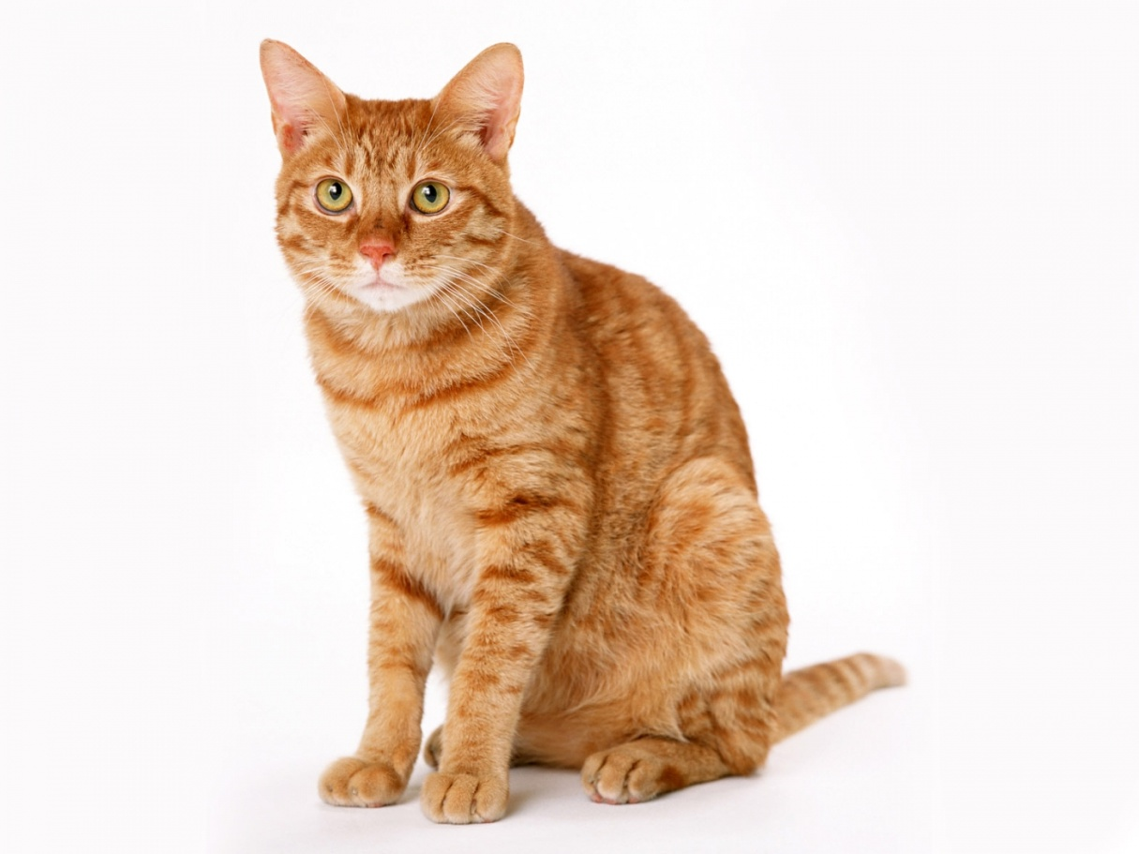

Slide 9
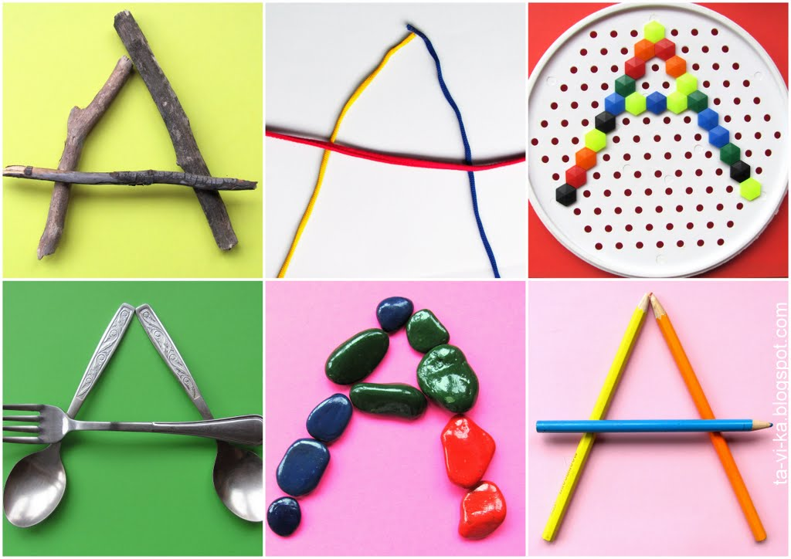
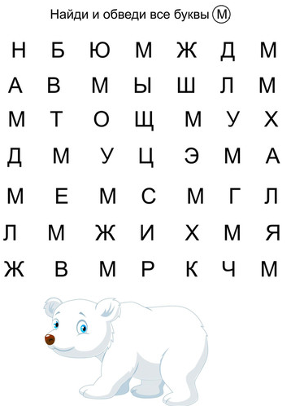

Slide 10
